Slide 1

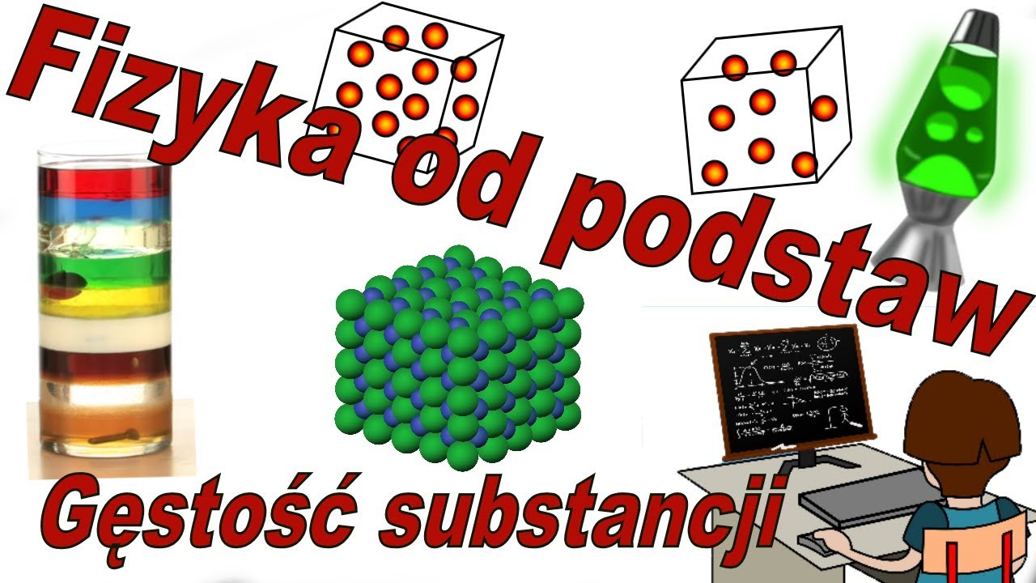

Slide 2

Zacznijmy od prostego pytania:
👉 Dlaczego cegła jest cięższa od kawałka styropianu, chociaż są podobnej wielkości?
Odpowiedź: bo cegła ma większą gęstość.
Gęstość mówi nam jak dużo materii (czyli masy) znajduje się w określonej objętości (czyli w danym kawałku przestrzeni).
Inaczej mówiąc – to informacja o tym, jak bardzo coś jest “upakowane”.

Slide 3

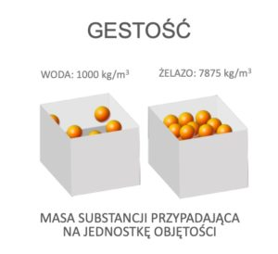
Wyobraź sobie dwa pudełka tej samej wielkości:
w jednym są ciasno ułożone ciężkie kulki,
w drugim – luźno rozrzucone lekkie kulki.
👉 W obu pudełkach objętość jest taka sama, ale w pierwszym jest więcej materii.
To właśnie oznacza, że pierwsze pudełko ma większą gęstość.
Na poziomie atomowym:
atomy w ciałach o dużej gęstości są ściśle upakowane i często cięższe,
atomy w ciałach o małej gęstości (np. w powietrzu czy styropianie) są daleko od siebie.

Slide 4

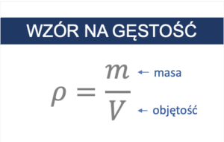
Gęstość oznaczamy literą ρ (czytaj: ro).
Wzór:
ρ = m / V
gdzie:
ρ – gęstość (np. w kg/m³ lub g/cm³),
m – masa ciała,
V – objętość ciała.

Slide 5

Z tego wzoru można łatwo obliczyć:
masę: m = ρ ⋅ V
objętość: V = m / ρ​

Slide 6

Przedmiot / substancja | Gęstość [g/cm³] | Ciekawostka
Woda | 1,0 | Dlatego gęstość 1 g/cm³ to punkt odniesienia dla wielu substancji.
Drewno (np. sosna) | 0,6 | Dlatego drewno pływa po wodzie.
Żelazo | 7,8 | Żelazne gwoździe toną.
Złoto | 19,3 | Ciężkie, mała bryłka waży bardzo dużo!
Powietrze | 0,0013 | Dlatego balony napełnione helem (jeszcze lżejszym gazem) unoszą się.

Slide 7

Pomiar gęstości ciała stałego:
Zważ ciało – otrzymasz masę (m).
Zanurz ciało w wodzie i zmierz, o ile podniosła się jej objętość – to objętość (V).
Podstaw dane do wzoru:
ρ = m / V​
Przykład:
Ciało ma masę 200 g i wypiera 25 cm³ wody.
ρ = 200 / 25 = 8 g/cm³
Czyli to coś ma gęstość zbliżoną do metalu, np. miedzi.

Slide 8
Pomiar gęstości cieczy:
Można użyć areometru – specjalnego przyrządu, który pływa w cieczy.
Im głębiej się zanurza, tym mniejsza gęstość cieczy.
Im płycej – tym większa.
Woda ma gęstość 1,0 g/cm³, a np. olej – 0,9 g/cm³.
Pomiar gęstości gazów:
To trudniejsze – wymaga ważenia butli z gazem i znajomości objętości. Ale ważne: ciepły gaz ma mniejszą gęstość niż zimny.
Dlatego ciepłe powietrze unosi się, a zimne opada (np. w balonach na gorące powietrze).

Slide 9
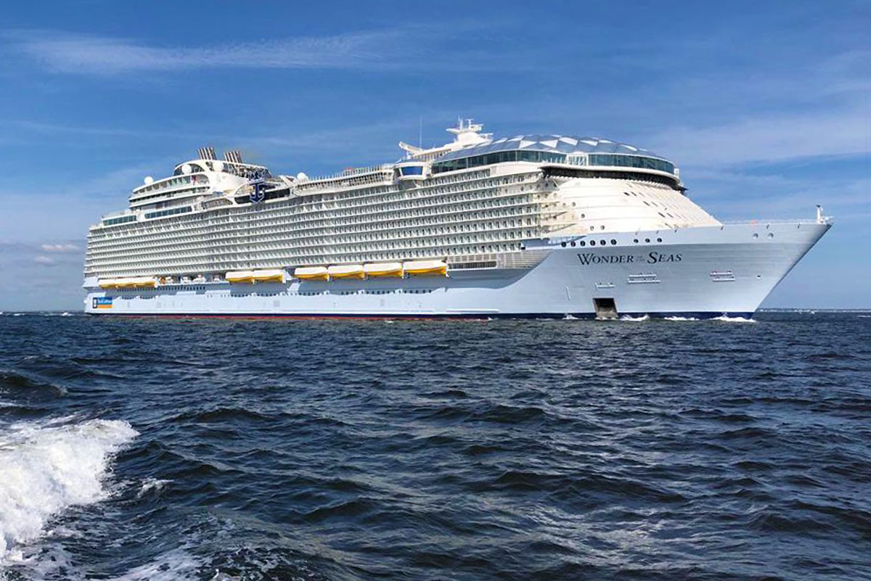
To proste:
Jeśli gęstość ciała jest mniejsza od gęstości cieczy, ciało pływa.
Jeśli większa – tonie.
👉 Dlatego statek stalowy (choć zrobiony z metalu!) nie tonie, bo jego średnia gęstość (licząc razem z powietrzem w środku kadłuba) jest mniejsza niż gęstość wody.

Slide 10

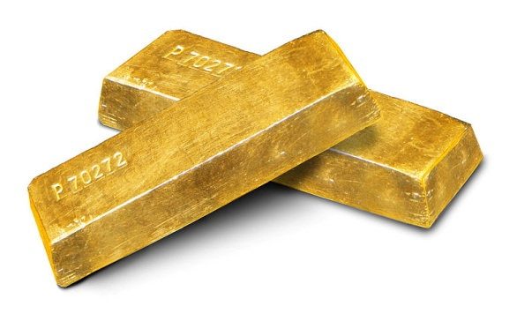

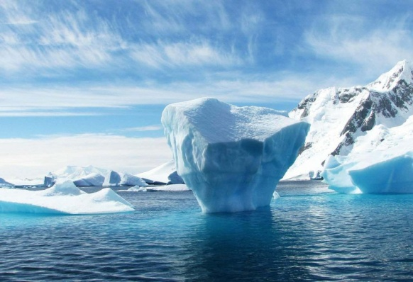
Złoto to jeden z najbardziej gęstych metali – dlatego niewielki kawałek może być bardzo ciężki.
Hel ma mniejszą gęstość niż powietrze – dlatego balony z helem lecą do góry.
Lawa ma gęstość około 3 g/cm³ – płynie wolniej niż woda, bo jest bardzo ciężka i lepka.
Saturn ma tak małą gęstość (0,69 g/cm³), że gdyby istniała odpowiednio duża wanna z wodą, Saturn by… pływał!
Lód ma mniejszą gęstość niż woda, dlatego pływa po jej powierzchni – to ratuje życie rybom zimą.

Slide 11

Cel: Sprawdzenie, co pływa, a co tonie.
Materiały: miska z wodą, moneta, korek, kawałek drewna, plastikowa łyżeczka, kawałek jabłka, olej, sól.
Przebieg:
Włóż różne przedmioty do wody.
Zapisz, które pływają, a które toną.
Wsyp do wody sól i sprawdź, czy coś się zmieniło.
Wniosek: Gęstość wody zwiększa się po dodaniu soli, dlatego przedmioty łatwiej pływają (tak jak w Morzu Martwym).

Slide 12

Kostka metalu ma masę 90 g i objętość 10 cm³. Oblicz jej gęstość.
2. Kawałek drewna o objętości 40 cm³ ma masę 24 g. Czy będzie pływać na wodzie?
3. Wyjaśnij, dlaczego balony z gorącym powietrzem unoszą się.

Slide 13

Gęstość to masa przypadająca na jednostkę objętości.
Zależy od rodzaju substancji i odległości między cząsteczkami.
Gęstość obliczamy ze wzoru:
ρ = m / V ​
4. To dzięki gęstości wiemy, co pływa, a co tonie.
5. W życiu codziennym gęstość ma znaczenie w wielu dziedzinach – od pływania po konstrukcję samolotów i mostów.

